Slide 1


STŘEDNÍ ODBORNÁ ŠKOLA
A STŘEDNÍ ODBORNÉ UČILIŠTĚ
MĚSTEC KRÁLOVÉ

Slide 2

Název projektu : Rozvoj ICT ve výuce na střední škole
Registrační číslo projektu: č. projektu : CZ.1.07/1.5.00/34.0921
Název školy: Střední odborná škola a Střední odborné učiliště Městec Králové,
T. G. Masaryka 4
Kód dumu: VY_32_INOVACE_ NJ_129
Tematická oblast: Slovní zásoba pro obor kuchař - číšník
-Předmět: Německý jazyk
Ročník: 3. ročník
Datum tvorby: červen 2013
Anotace: Materiál slouží k procvičování a rozšíření slovní zásoby na téma: Maso,
uzeniny
Metodický pokyn: Prezentace je určena jako výklad do hodiny i jako materiál
k samostudiu pracovního listu a písemné práce

Slide 3

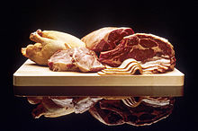
FLEISCH, WURSTWAREN
maso, uzeniny

Slide 4
s Fleisch
s Rind-
s Schweine-
s Kalb-
s Geflügel-
s Kaninchen-
s Reh-
s Lamm-
s Hammel-
hovězí maso
vepřové maso
telecí maso
kuřecí maso
králičí maso
srnčí maso
jehněčí maso
skopové maso
fleisch

Slide 5
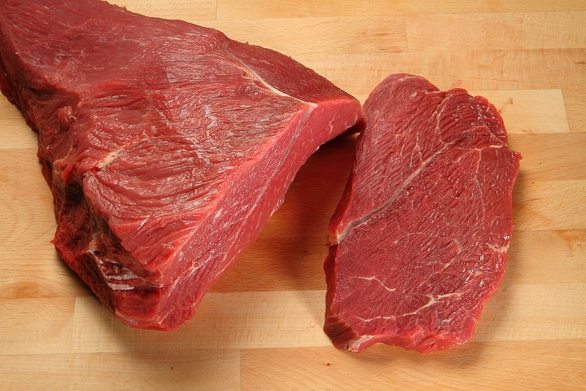
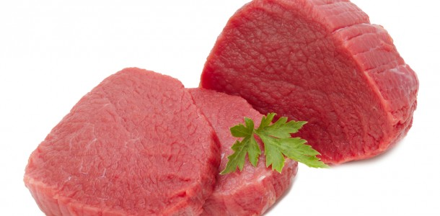
Welches Fleisch ist das?
1
2

Slide 6
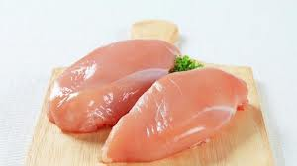
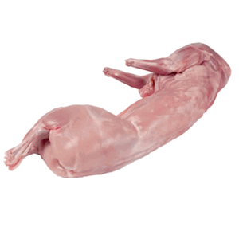
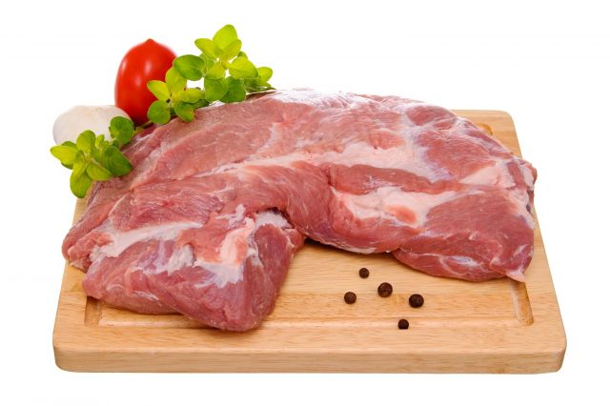
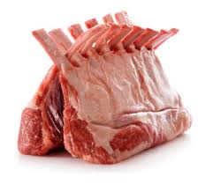
3
4
5
6

Slide 7
Lösung
Rindfleisch
Klabfleisch

Slide 8
Geflügelfleisch
Kaninchenfleisch
Schweinefleisch
Hammelfleisch

Slide 9
r Braten
r Rinder-
r Schweine-
r Kalbs-
r Lenden-
r Hack-
r Reh-
hovězí pečeně
vepřová pečeně
telecí pečeně
svíčková pečeně
sekaná pečeně
srnčí pečeně
braten

Slide 10
Wurstwaren
s Würstchen – párek
e Leberwurst – jitrnice
e Grützwurst – jelítko
e Bratwurst – klobása
r Aufschnitt – nářez
e Salami – trvanlivý salám
r Speck – slanina
s Speckwürstchen – špekáček
r Schinken – šunka
e Presswurst – tlačenka světlá
e Blutwurst – tlačenka tmavá

Slide 11
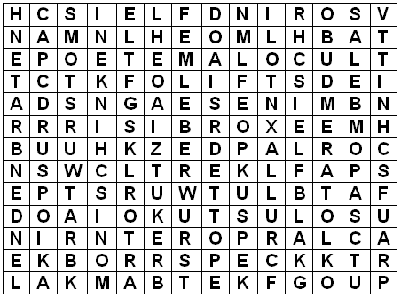
Najděte 10 druhů masa a uzenin
(nalezené výrazy přeložte)

Slide 12
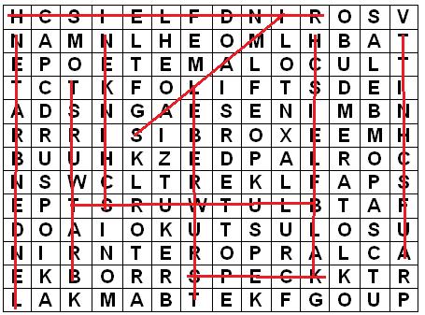
Lösung (řešení)
●hovězí maso, ●trvanlivý salám, ●nářez, ●svíčková pečeně, ●klobása, ●jitrnice, ●tlačenka tmavá, ●slanina, ●telecí maso, ●šunka,

Slide 13
Zdroje:
NEUVEDEN. Vitalia.cz [online]. [cit. 12.10.2013]. Dostupný na WWW: http://www.vitalia.cz/clanky/druhy-hovezi-maso/
NEUVEDEN. Llabužník.cz [online]. [cit. 12.10.2013]. Dostupný na WWW: http://www.labuznik.cz/ingredience/veprove-maso/
NEUVEDEN. Tiscali.cz [online]. [cit. 12.10.2013]. Dostupný na WWW: http://zpravy.tiscali.cz/kureci-maso-z-polska-limit-pro-antibiotika-byl-prekrocen-trojnasobne-215577
NEUVEDEN. hyperinzerce.cz [online]. [cit. 12.10.2013]. Dostupný na WWW: http://suroviny-polotovary.hyperinzerce.cz/stada-chovy/inzerat/4194449-kralici-maso-nabidka-ostrava-mesto/#.UlVvtxDiuZQ
NEUVEDEN. Recept na zdraví [online]. [cit. 12.10.2013]. Dostupný na WWW: http://www.receptnazdravi.cz/recepty/teleci-gratinovany-platek-s-bramborovou-michanici/
NEUVEDEN. Zabihah [online]. [cit. 12.10.2013]. Dostupný na WWW: http://www.eastwoodstorage.co.uk/groceries-6/

